Slide 1

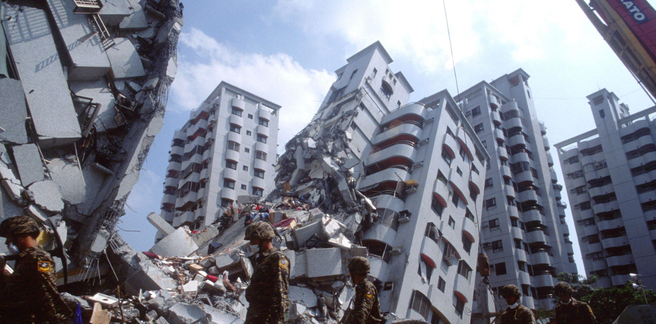


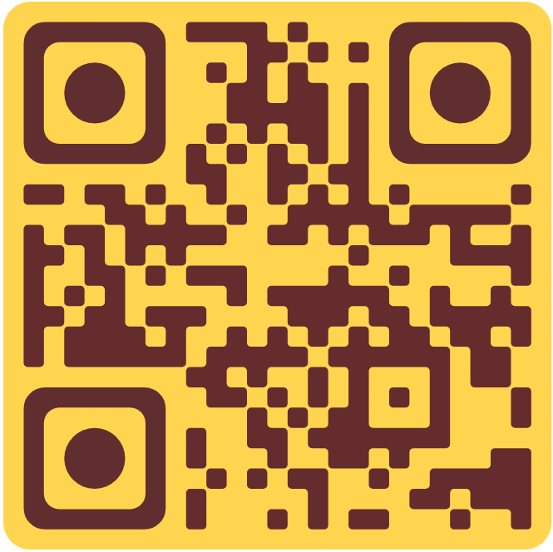
ΗΜΕΡΙΔΑ
Διαχείρισης Τεχνικών Έργων και Διαχείρισης Καταστροφών
ΠΜΣ ‘ΔΙΑΧΕΙΡΙΣΗ ΤΕΧΝΙΚΩΝ ΕΡΓΩΝ’
ΘΕΡΙΝΟ ΣΧΟΛΕΙΟ ‘ΦΥΣΙΚΕΣ, ΒΙΟΛΟΓΙΚΕΣ ΚΑΙ ΑΝΘΡΩΠΟΓΕΝΕΙΣ ΚΑΤΑΣΤΡΟΦΕΣ - ΤΕΧΝΙΚΑ ΕΡΓΑ
Πληροφορίες: https://sst.eap.gr/ndss/
Ακαδημαϊκός Υπεύθυνος | Πληροφορίες - Εγγραφές
Καθ. Γεώργιος Χατζηγεωργίου, 2610.367769  hatzigeorgiou@eap.gr | Καλλιόπη Μερεκούλια 2610.367987  ndss@eap.gr

